Slide 1
Почисти смеће да игралиште буде веће
Аутор: Марија Вељковић Рајковић
Предмет: Грађанско васпитање
Област: Грађански активизам
Тема: Израда пројектног задатка
Узраст: 6. разред

Slide 2
Поставила сам циљеве онлајн часова
Оспособљавање ученика да препознају проблем, да га рашчлане и да направе план за решавање.
Оснаживање ученика да активно делују у заједници уважавајући демократске вредности.
Оспособљавање ученика да примењују знање стечено из различитих предмета, из искуства, из свакодневног живота.
Оспособљавање ученика за наставу на даљину и израду заједничког рада;
Корелација: грађанско васпитање, информатика, биологија, физичко и здравствено васпитање.

Slide 3
Издвојила сам исходе
Ученик ће бити у стању да:
препозна примере грађанског активизма у свом окружењу;
издвоји проблем општег карактера;
прикупи податке о проблему користећи различите изворе и технике;
осмисли акције;
активно учествује у тиму, поштујући правила тимског рада; учествује у извођењу акције;
процењује ефекте спроведене акције и идентификује пропусте и грешке;
презентује, образлаже и аргументује свој рад.

Slide 4
Одабрала сам алате, платформу и техничка средстава у складу са могућностима мојих ученика
Гуглова учионица
Зум веб алат
Вибер група
Гугл упитник
Гугл претраживач
Телефон, рачунар, фото-апарат

Slide 5
Одабрала сам активности које ћу спроводити са ученицима
Избор проблема
Опис проблема
Истраживање и прикупљање података
Анализа података и могућих решења
Израда плана
Презентовање рада
Вредновање рада

Slide 6
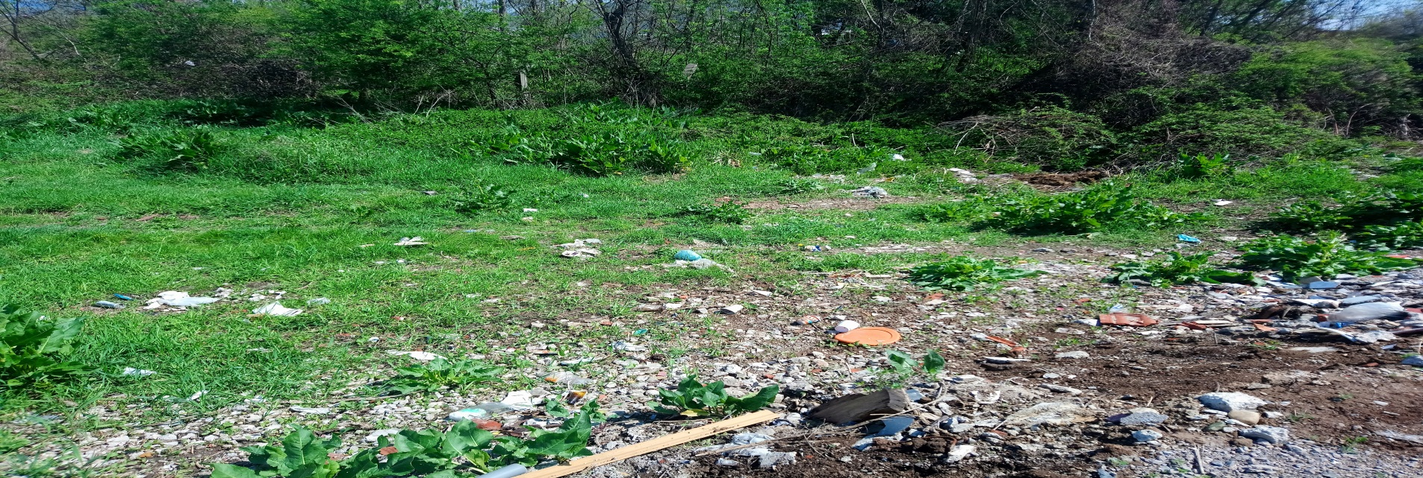
Избор и опис проблема
Ученици су означили дивљу депонију у свом комшилуку као проблем. Фотографисали су парцелу која нема власнике и која је често затрпана смећем. Свом пројекту дали су назив „Почисти смеће да игралиште буде веће“.

Slide 7
Истраживање и прикупљање података
Ученици су истраживали и прикупљали податке на интернету, у кућним библиотекама, а урађена је и анкета са родитељима.
Подаци су се односили на следеће:
институције које су надлежне за решавање овог проблема;
штетност загађивања земљишта;
пораст деформитета и болести код деце школског узраста услед смањене физичке активности;
начин и цену изградње игралишта;
добробит игралишта и паркова.

Slide 8
Анализа података и могућих решења, израда плана активности
Код овог корака примењен је тимски рад, а наставник је помогао у анализи и издвајању битног од небитног.
Направљен је план активности:
обавестити надлежне институције;
организовати акцију чишћења, направити летке или обавештења и позвати комшије да помогну;
очистити депонију;
изградити игралиште уз помоћ мештана, локалне заједнице и донатора;
поставити контејнере.

Slide 9
Презентовање пројектног задатака
Овај корак подразумева:
израду заједничке ППТ презентације уз помоћ опције дељења и Гуглове учионице;
Постављање презентације на сајту наставника, на сајту школе и преко фејсбук групе наше школе.
Линкови који воде до презентације:
https://marijav2013.wordpress.com/2020/05/02
https://marijav2013.files.wordpress.com/2020/05/pocisti-smece-da-igraliste-bude-vece.pptx

Slide 10
Евалуација рада
Евалуација је спроведена уз помоћ упитника на Гугловој учионици. Ученицима су постављена следећа питања:
1. Да ли су вам се допали онлајн часови грађанског васпитања?
2. Шта мислите о теми коју смо изабрали?
3. Колико ће вам убудуће помоћи знање које сте стекли током онлајн часова грађанског?
4. Да ли бисте поново радили на овај начин?
Хвала.

